Slide 1
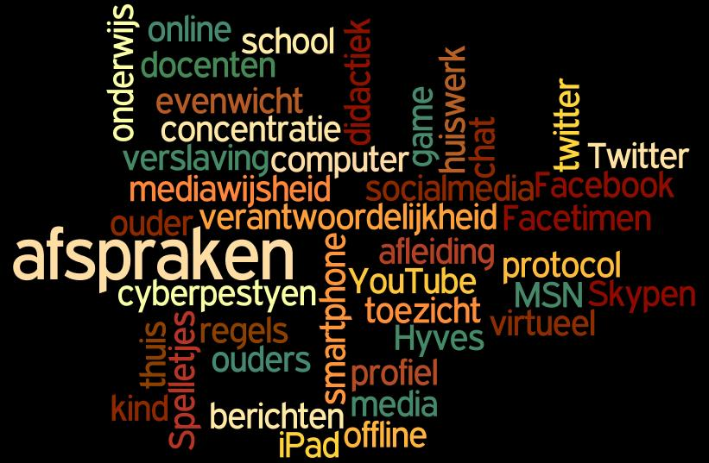
Mediawijsheid
Door: Nino Stam en Guido Boers

Slide 2
Inhoud
Wat betekent mediawijsheid
Social media
Grooming
Wat doen scholen met deze onderwerpen

Slide 3
Wat is mediawijsheid
Wanneer ben je mediawijs?

Slide 4
Social media
Wat is social media
Soorten sociaal media
Waarschuwing

Slide 5
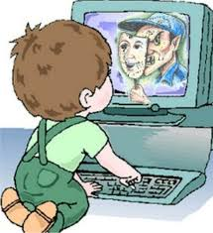
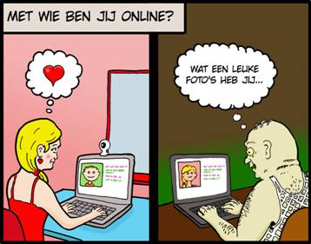
Grooming
Wat is het
Wat moet je weten?
Gevaren!

Slide 6
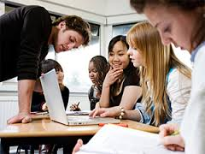
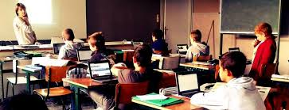
Wat doen scholen met dit onderwerp
Waar hebben ze het over?
Welke scholen doen het al?

